Slide 1
Графічні об’єкти та робота з ними в середовищі текстового редактора Microsoft Word 2007

Slide 2
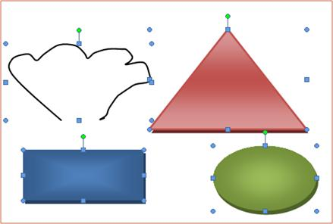
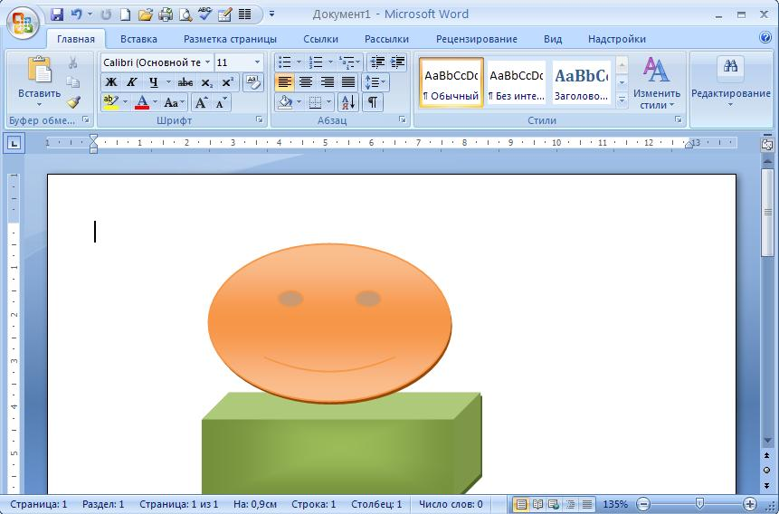
Графічні об’єкти
До текстового документу можна додати:
векторні зображення
растрові зображення
діаграми
схеми
інші текстові документи
Кожен з об’єктів має певні властивості:
розмір зображення
спосіб обтікання текстом
колір заливки
товщина
тип та колір ліній межі
розташування на сторінці

Slide 3
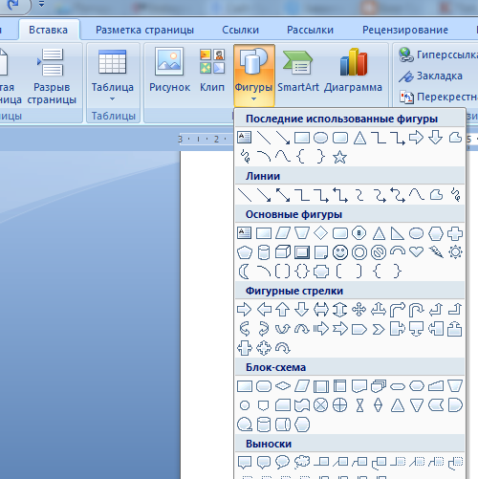
Створення векторних зображень
Векторні зображення – це зображення, які складаються з окремих об’єктів – графічних примітивів: відрізків, кривих, ламаних, прямокутників, многокутників, овалів тощо.
При створенні векторних зображень використовують автофігури, яким
задають потрібні властивості (колір,
тип і товщину ліній, об’єм, тінь).

Slide 4
Об’єкт WordArt
Для додавання різноманітних надписів в документі можна скористатись об’єктом WordArt .
Як і в інших графічних об’єктів у об’єкта WordArt можна змінювати властивості:
розміщення в тексті
колір заливки
товщину
тип ліній
колір ліній

Slide 5
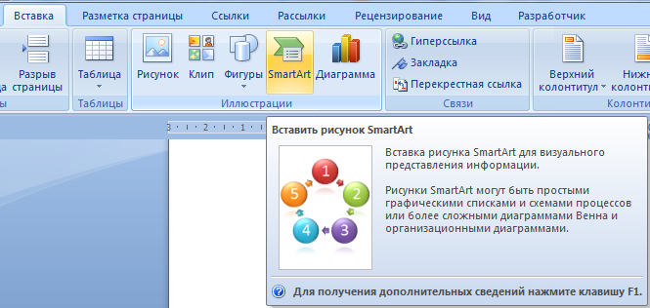
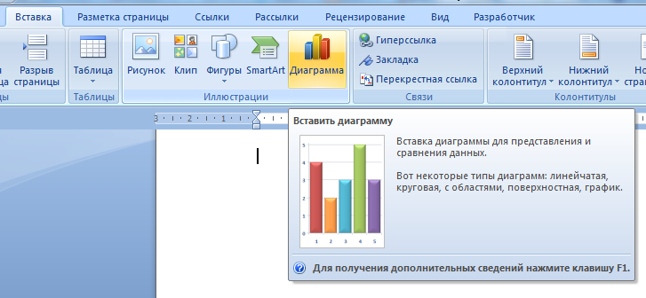
Робота з діаграмами та схемами
До текстового документу можна додавати різні діаграми та схеми.
До текстового документу можна додавати малюнок SmartArt (для візуального представлення інформації).

Slide 6
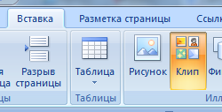
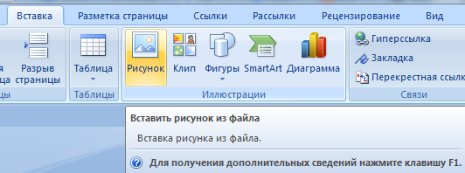
Робота з растровими зображеннями
Зображення в текст можна вставляти:
з колекції картинок Microsoft
– кнопка
з будь-якого місця на ПК – кнопка ⇒ вказати шлях до зображення

